Slide 1
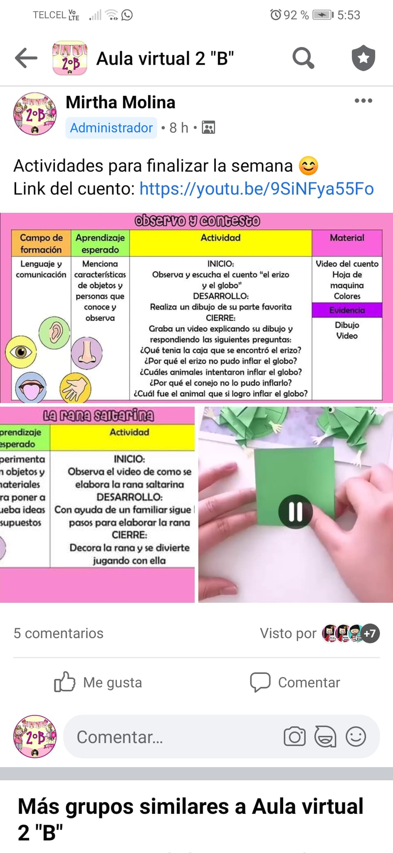
Diario
Día: Viernes 28 de mayo del 2021
Estrategia: Las actividades del día de hoy consistieron en un cuento sobre los 5 sentidos después de verlo grabaron un video respondiendo una serie de preguntas, al finalizar hicieron uno de los personajes con papiroflexia, hasta el momento de los 30 alumnos solamente 5 han enviado sus evidencias de trabajo.
Alrededor de 8 alumnos repusieron las evidencias de trabajo que les faltaron en la semana.

